Slide 1
实验十一
单工通信实验

Slide 2
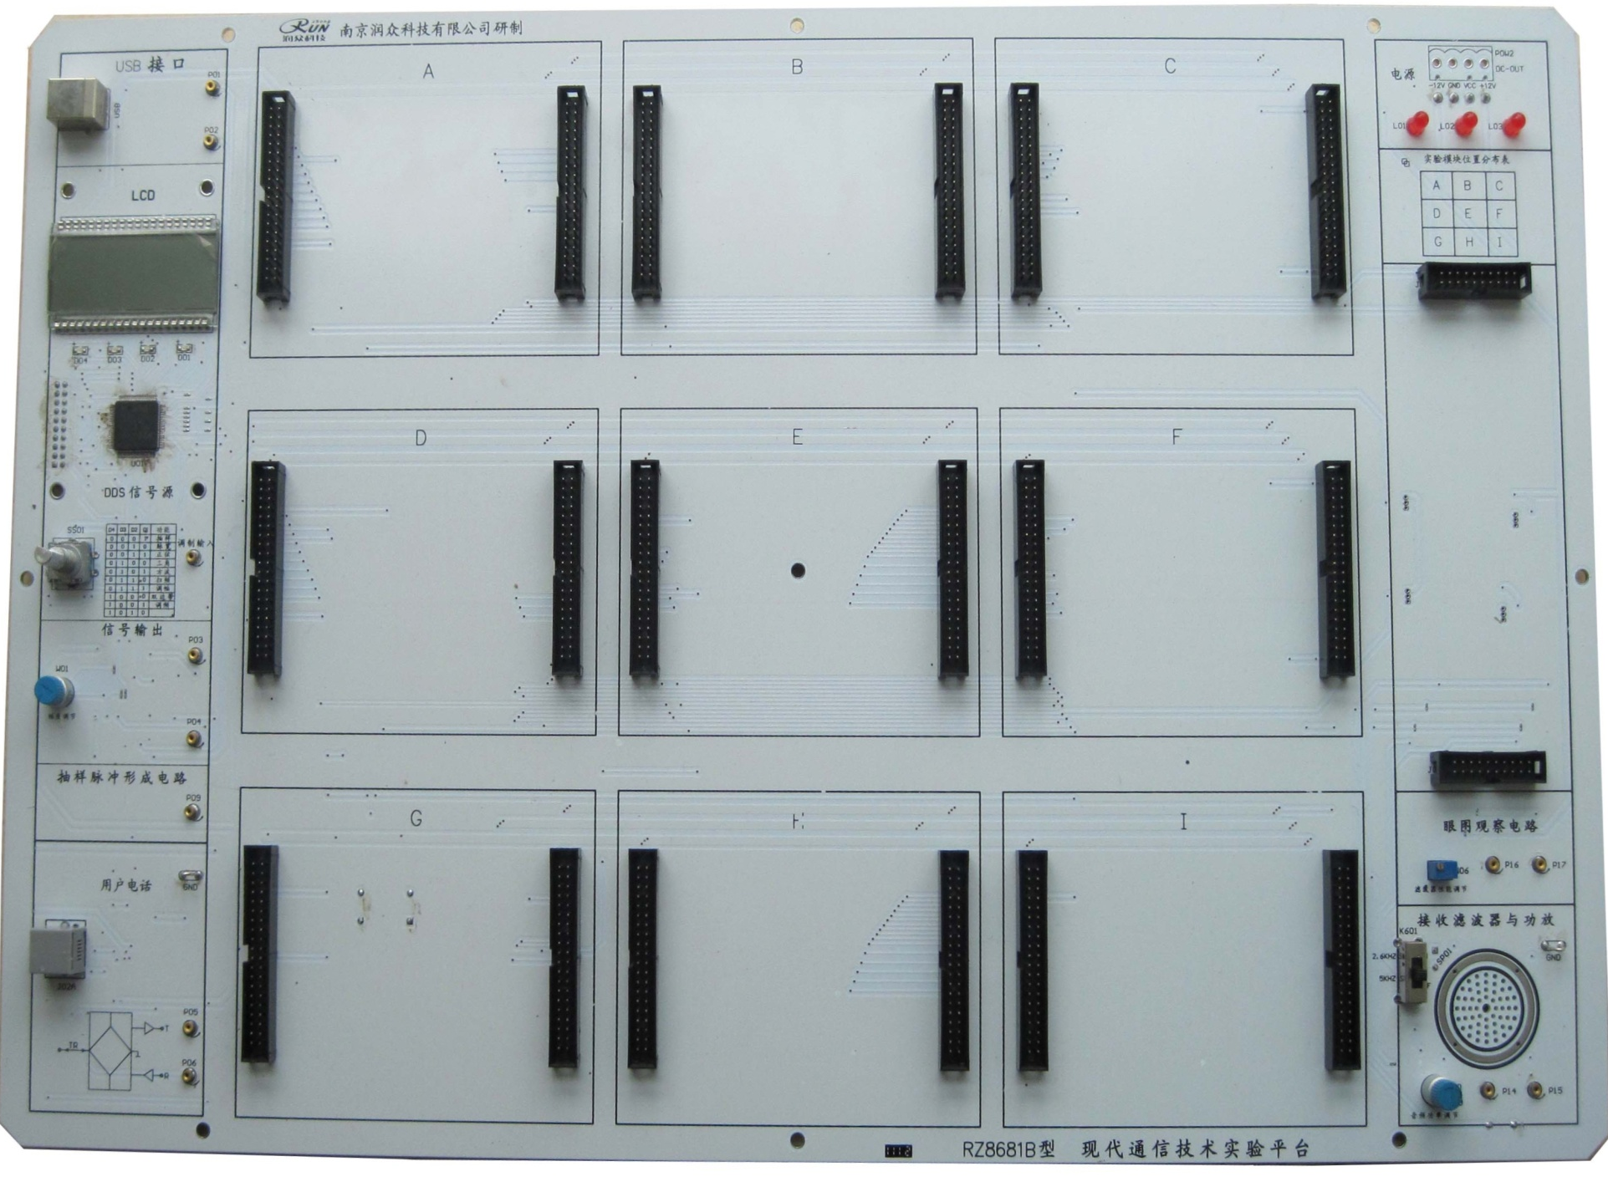
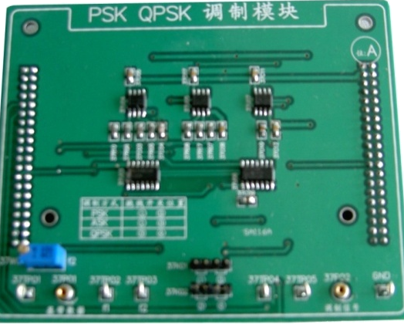
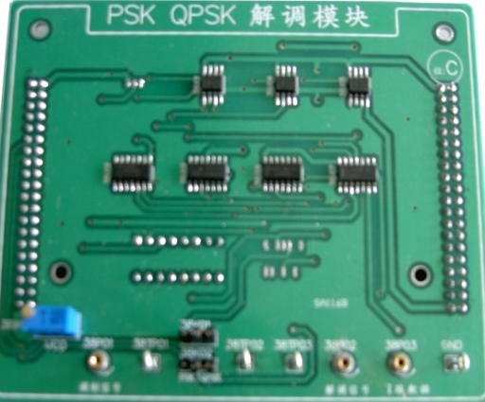
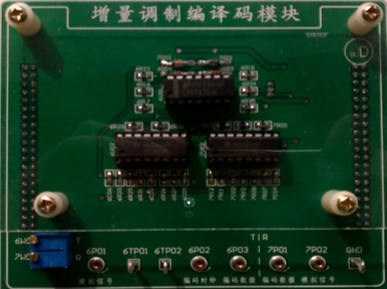
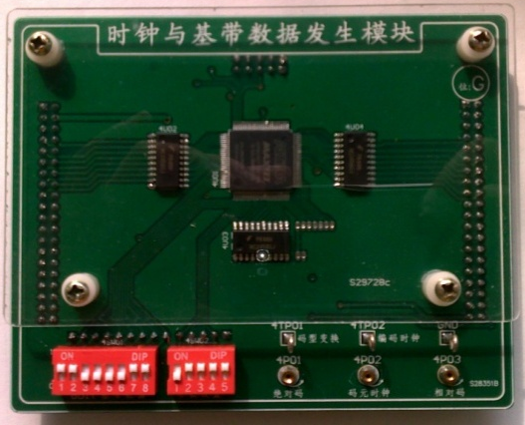

Slide 3
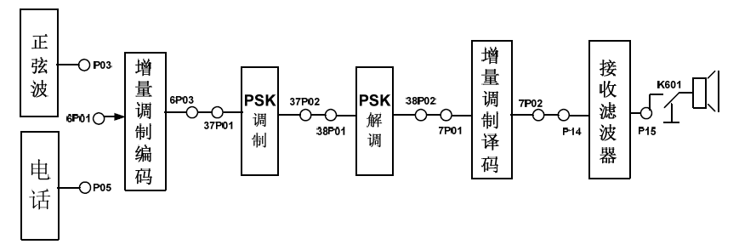
单台实验箱实现单工通信系统
1
2
3
4
信源：
DDS信号源产生1KHz正弦波
电话信号
增量调制：
32KHz或64KHz抽样频率

Slide 4
实验十二
双工通信系统实验

Slide 6
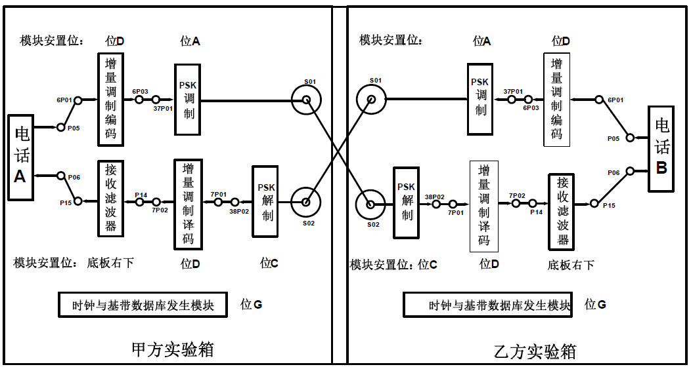
两台实验箱实现双工通信系统

